Slide 1
Villamosság élettani hatásai Érzékszervek működésének alapjai
Budapesti Műszaki és Gazdaságtudományi Egyetem
Villamos Energetika Tanszék
Nagyfeszültségű Technika és Berendezések Csoport
Tamus Zoltán Ádám
tamus.adam@vet.bme.hu

Slide 2
Receptorok I.
A receptorok olyan jelátalakítók, amelyek a környezet különböző energiáit neuronok akciós potenciáljaivá alakítják át.
Lehet az idegsejt egy része, vagy olyan speciális sejt, ami a neuronokbanakciós potenciált képes kiváltani.
Gyakran kapcsolatban áll a környező, nem idegi sejtekkel (érzékszerv).

Slide 3
Receptorok II.
Az átalakított energiaformák:
mechanikai
hő
elektromágneses (fény)
kémiai energia
szag
kémhatás
íz
koncentráció

Slide 4
Adekvát inger
Azt a bizonyos energiafajtát, amire a receptor a legérzékenyebb.
A receptorok az ettől eltérő energiaformákra is válaszolnak.
Ezekre a nem specifikus hatásokra az ingerküszöbük sokkal magasabbak.
Több különböző receptor létezik

Slide 5
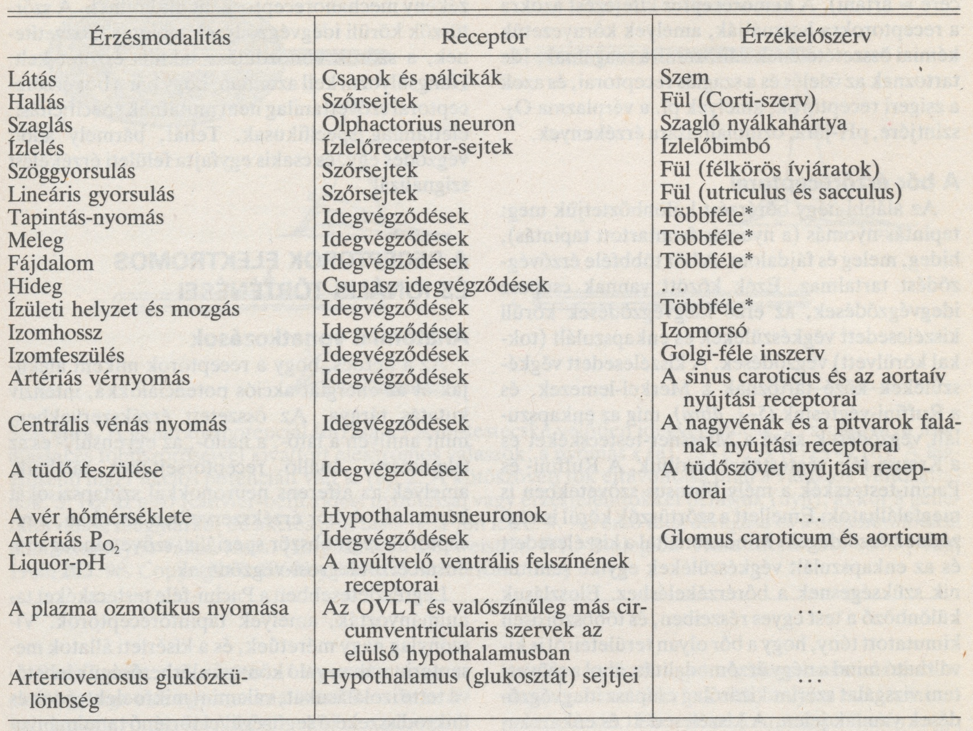
Ganong 5.1. táblázat

Slide 6
Érzékszervek csoportosítása
Többféle csoportosítás létezik
A.₎
speciális,
felületi
belső (viszcerális)
B.₎
teleceptorok (távolsági)
exteroceptorok (közeli környezet)
interoceptorok (belső környezet)
proprioceptorok (test helyzete)

Slide 7
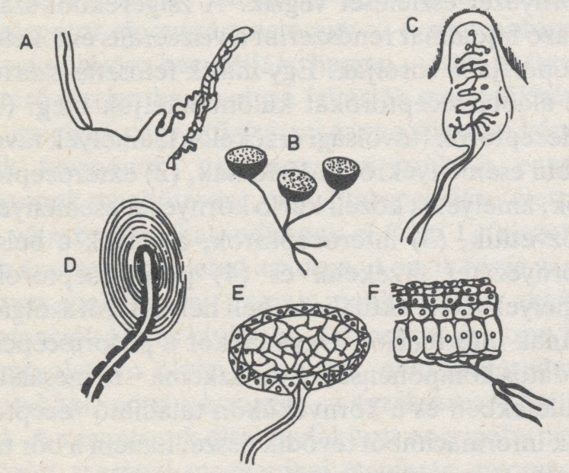
A bőr érzőreceptorai
Érzővégződések
csupasz idegvégződések (E)
kiszélesedett végkészülékek
Ruffini-végződések (A)
Merkel-lemezek (B)
Enkapszulált (tokozott) idegvégződések
Meissner-testecskék (C)
Pacini-testecskék (D)
Krause-féle végtestecske (E)

Slide 8
Elektromos jelenségek a receptorokban
Generátorpotenciál
Inger hatására Na⁺ csatornák fokozott nyitása
A beáramló Na⁺ okozza a generátorpotenciált

Slide 9
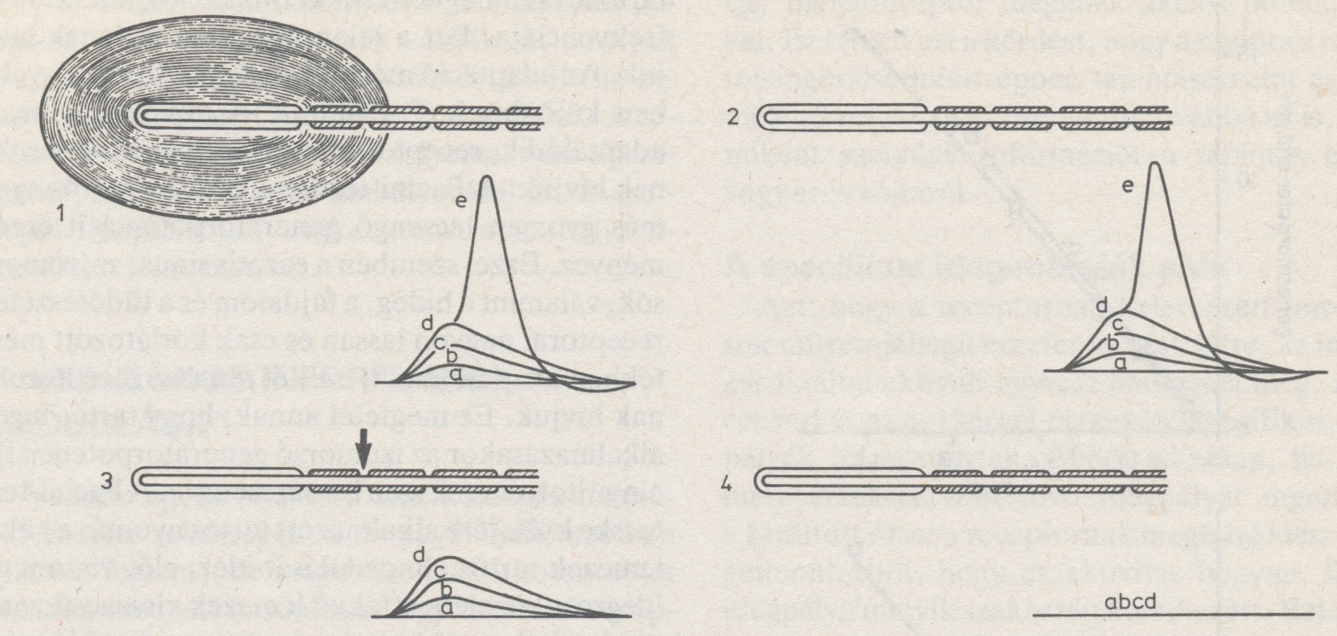

Slide 10
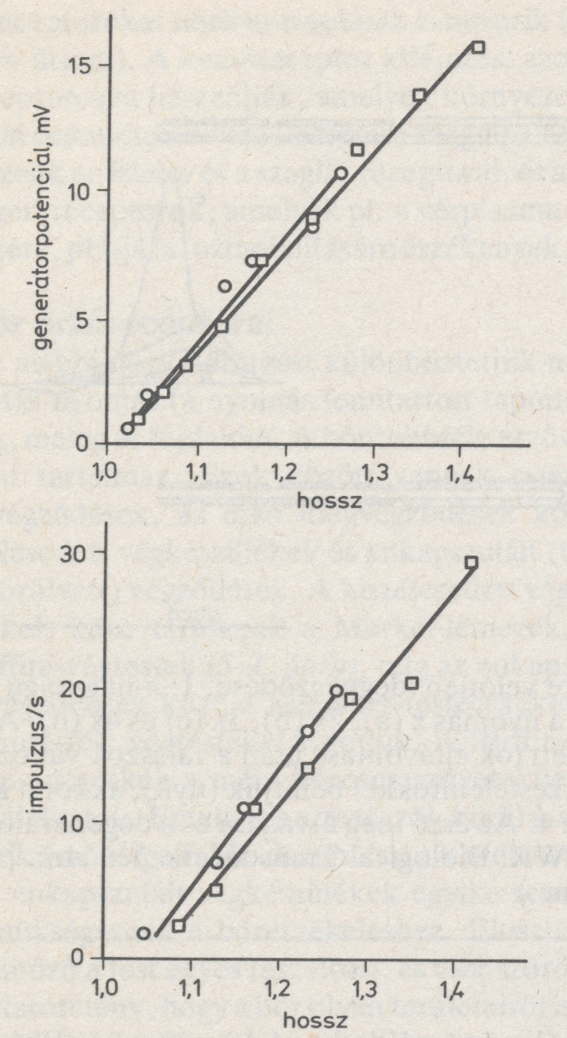
Generátor-potenciál izomorsóban

Slide 11
Adaptáció jelensége
A receptort érő állandó erősségű ingerek
Az adaptáció mértéke alapján:
fázisos receptor
Pacini-testek
tónusos receptor
izomorsók
hideg
fájdalom
tüdőfeszülés

Slide 12
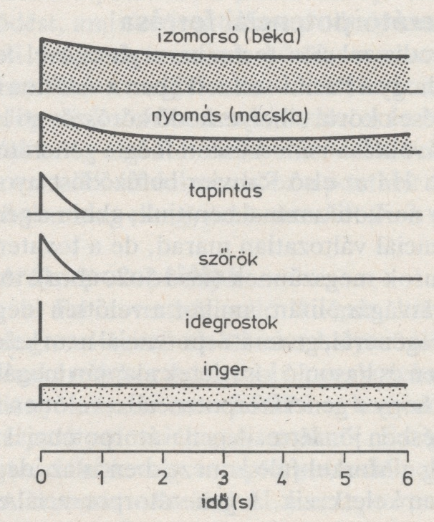
Adaptáció

Slide 13
Szenzoros információk
Specifikus idegenergiák elve
Projekció
Ingererősség
akciós potenciálok frekvenciája
aktivált receptorok száma
Weber-Fechner-törvény: logaritmikus összefüggés
Újabban: R=KS^{A}
R: érzet
S: inger erőssége
K, A: konstansok
Érzőegységek száma
Különböző küszöbű érzőegységek

Slide 14
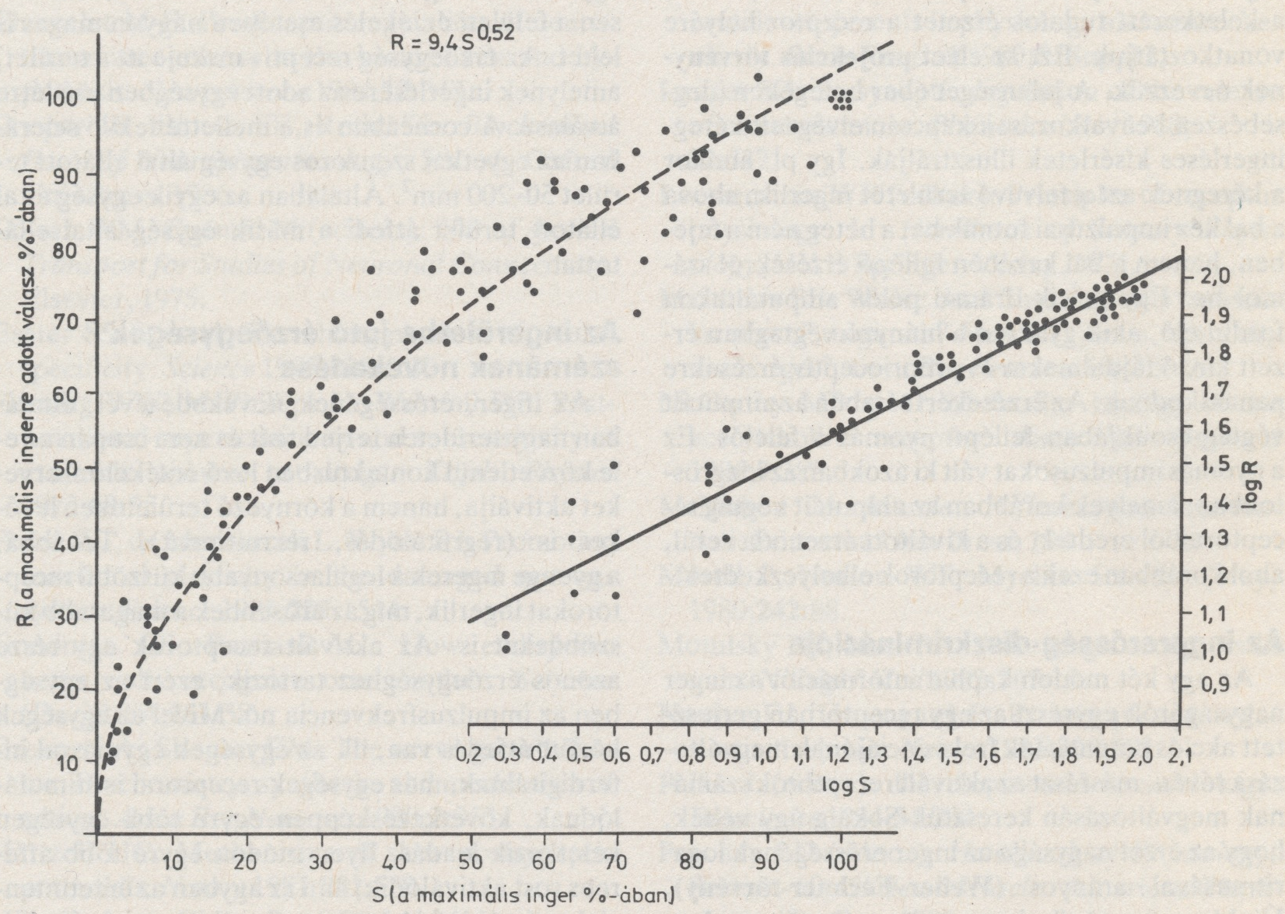

Slide 15
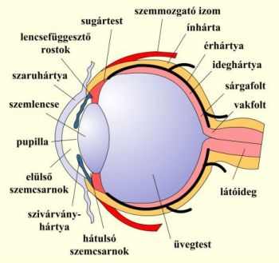
A szem felépítése

Slide 16
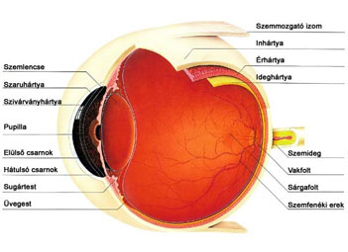
A szem felépítése

Slide 17
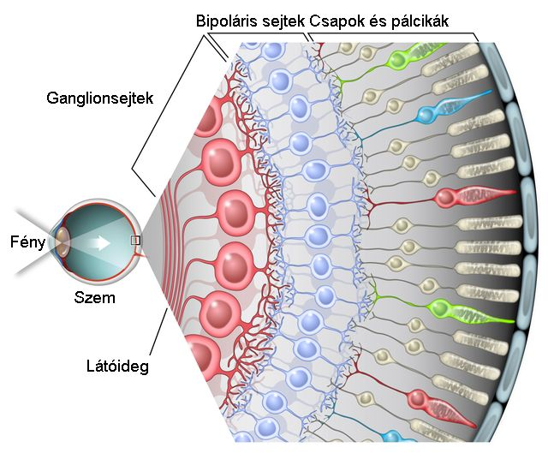
Retina felépítése

Slide 18
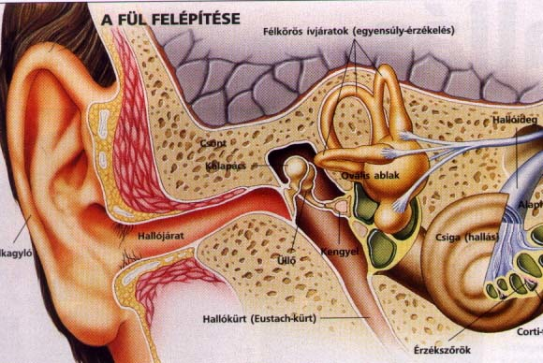
Halló- és egyensúlyozószerv

Slide 19
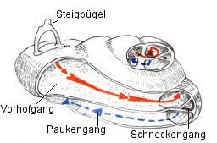
Csiga

Slide 20
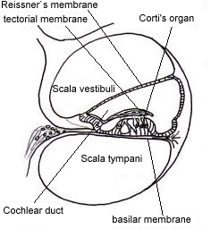
Corti-szerv

Slide 21
Irodalom
Ganong W. F.: Az orvosi élettan alapjai, Medicina, 1995
Donáth T.: Anatómia élettan, Medicina, 1999
Baggaley A. ed.:Human body, Dorling Kindersley Ltd., London,2001

